Slide 1

„Der Panther liegt beim Böcklein“
(Jes 11,6)
Predigt über die Ziege als Haustier des Jahres 2021
Predigt
über die Ziege als Haustier des Jahres 2021
Prof. Dr. Michael Rosenberger, Katholische Privatuniversität Linz
Schrifttexte: Jes 11 und/ oder Ex 34,26 parr
Jes 11 ¹ Aus dem Baumstumpf Isais wächst ein Reis hervor, ein junger Trieb aus seinen Wurzeln bringt Frucht.
² Der Geist des HERRN ruht auf ihm:
  der Geist der Weisheit und der Einsicht, der Geist des Rates und der Stärke,
  der Geist der Erkenntnis und der Furcht des HERRN.
³ Und er hat sein Wohlgefallen an der Furcht des HERRN.
  Er richtet nicht nach dem Augenschein und nach dem Hörensagen entscheidet er nicht,
⁴ sondern er richtet die Geringen in Gerechtigkeit
und entscheidet für die Armen des Landes, wie es recht ist.
Er schlägt das Land mit dem Stock seines Mundes und tötet den Frevler mit dem Hauch seiner Lippen.
⁵ Gerechtigkeit ist der Gürtel um seine Hüften und die Treue der Gürtel um seine Lenden.
⁶ Der Wolf findet Schutz beim Lamm, der Panther liegt beim Böcklein.
Kalb und Löwe weiden zusammen, ein kleiner Junge leitet sie.
⁷ Kuh und Bärin nähren sich zusammen, ihre Jungen liegen beieinander.
Der Löwe frisst Stroh wie das Rind.
⁸ Der Säugling spielt vor dem Schlupfloch der Natter
und zur Höhle der Schlange streckt das Kind seine Hand aus.
⁹ Man tut nichts Böses und begeht kein Verbrechen auf meinem ganzen heiligen Berg;
denn das Land ist erfüllt von der Erkenntnis des HERRN, so wie die Wasser das Meer bedecken.
Ex 34 ²⁶ Das Junge einer Ziege sollst du nicht in der Milch seiner Mutter kochen.
(der älteste Text dieses Gebots aus der Zeit des Propheten Elija, Mitte 9. Jh. v.Chr.)
Ex 23 ¹⁹ Das Junge einer Ziege sollst du nicht in der Milch seiner Mutter kochen.
(wörtlich der gleiche Text im sog. „Bundesbuch“, 7. Jh. v.Chr.)
Dtn 14 ²¹ Du sollst ein Zicklein nicht in der Milch seiner Mutter kochen.
(nochmals dasselbe Gebot in der Version der Deuteronomisten, 6. Jh. v. Chr.)
Predigt:
Liebe Schwestern und Brüder, liebe Kinder,
sicher kennen die meisten von Ihnen und besonders von euch Kindern das Märchen der Gebrüder Grimm „Der Wolf und die sieben jungen Geißlein“. In diesem Märchen wendet der Wolf alle möglichen Tricks an, damit ihm die Geißlein die Haustür öffnen, während ihre Mutter außer Haus ist. Schließlich hat er Erfolg und verschlingt die jungen Geißlein – bis auf eines, das sich im Uhrkasten versteckt hat und seiner Gier entkommt. Als die Mutter zurückkommt, erzählt das zurückgebliebene Geißlein, was geschehen ist. Dadurch kann die Ziegenmutter ihre sechs gefressenen Kinder lebend aus dem Bauch des Wolfes herausholen, während dieser schläft. Statt der Geißlein füllt sie den Wolfsbauch mit Steinen. Und als der Wolf erwacht und am Bach trinken will, zieht ihn das Gewicht der Steine unter Wasser, so dass er ertrinkt.
1) Ziegen in der Obhut des Menschen
Das Bild vom bösen Wolf, das vermutlich erst im 17. Jahrhundert entstanden ist, ist zweifelsohne ein schreckliches Zerrbild dessen, wie Wölfe wirklich sind. In den gegenwärtigen Auseinandersetzungen um die Rückkehr von Wölfen nach Mitteleuropa wirkt es immer noch nach. Aber dass uns die Ziegen in dem Märchen so leidtun, liegt wohl vor allem daran, dass sie domestizierte Tiere sind, die seit vielen Jahrtausenden zum menschlichen Bereich gehören.
Nach dem Hund ist die Ziege vermutlich das älteste Tier in der Obhut des Menschen. Ihre Domestizierung erfolgte wahrscheinlich noch vor dem 11. Jahrtausend vor Christus, auf jeden Fall aber vor mindestens 9000 Jahren im Vorderen Orient, im östlichen Mittelmeerraum oder im persischen Zagros-Gebirge. Der Lebensraum der Ziegen sind vorwiegend gebirgige Regionen – sie kommen in Asien in Gebieten über 6000 Metern vor, aber auch in Steppen und Wüstengebieten. Auch heute noch bilden sie eine wichtige
Zeus wurde von der Ziege Almatheia aufgezogen.
Im frühen Christentum bekommt der Teufel Attribute des Ziegenbocks: Ziegenhörner und Bocksfüße.
Auch der Ausdruck des “geilen Bocks“ hat mit dem Christentum zu tun. War früher der Gott Pan mit seiner Ziegengestalt ein Zeichen der Fruchtbarkeit, so wendet sich mit dem Christentum das Blatt und alles, was mit Sexualität zu tun hat, wird verpönt. Andererseits befreit oder bewahrt die Ziege den Menschen vor dem Bösen:
Im Alten Testament werden der Ziege die Sünden des Volkes Israel aufgeladen und sie wird dann als "Sündenbock" in die Wüste geschickt.
Attribute des Teufels: Ziegenhörner und Bocksfüße
Noch heute wird in Irland weidenden Rinderherden eine Ziege beigestellt, im Glauben, dass die Ziege die Krankheiten auf sich nimmt und so die Kuhherde gesund bleibt. Selbst ein Fußballclub wie der 1. FC Köln hat einen Ziegenbock zum Maskottchen. Der Ziegenbesitzer hat wenig Renommee. Die Erzeugnisse der Ziege aber, allen voran der Ziegenkäse, sind auch in höchsten Gourmetkreisen verbreitet.
Sündenbock
Dabei handelt es sich eigentlich um einen Ziegenbock, der die Sünden übernehmen soll und zu diesem Zweck getötet werden muss. Diese Vorstellung geht zurück auf folgende Passage der Bibel (3.Buch Moses, Kapitel 16):
(5) Und soll von der Gemeinde der Kinder Israels zwey Ziegenböcke nehmen zum Sündopfer, und einen Widder zum Brandopfer.
(6) Und Aaron soll den Farren, sein Sündopfer, herzu bringen, und sich und sein Haus versöhnen;
(7) Und darnach die zwey Böcke nehmen, und vor den Herrn stellen, vor der Thür der Hütte des Stifts.
(8) Und soll das Loos werfen über die zwey Böcke; ein Loos dem Herrn, und das andere dem ledigen Bock.
(9) Und soll den Bock, auf welchen des Herrn Loos fällt, opfern zum Sündopfer.
(10) Aber den Bock, auf welchen das Loos des ledigen fällt, soll er lebendig vor den Herrn stellen, dass er ihn versöhne, und lasse den ledigen Bock in die Wüste.
(11) Und also soll er dann den Farren seines Sündopfers herzu bringen, und sich und sein Haus versöhnen, und soll ihn schlachten.
© Otterstedt, C: Ziegen - Bunte Reihe, Heft 12, Bremen 2019/ Alle Rechte vorbehalten
39

Slide 2
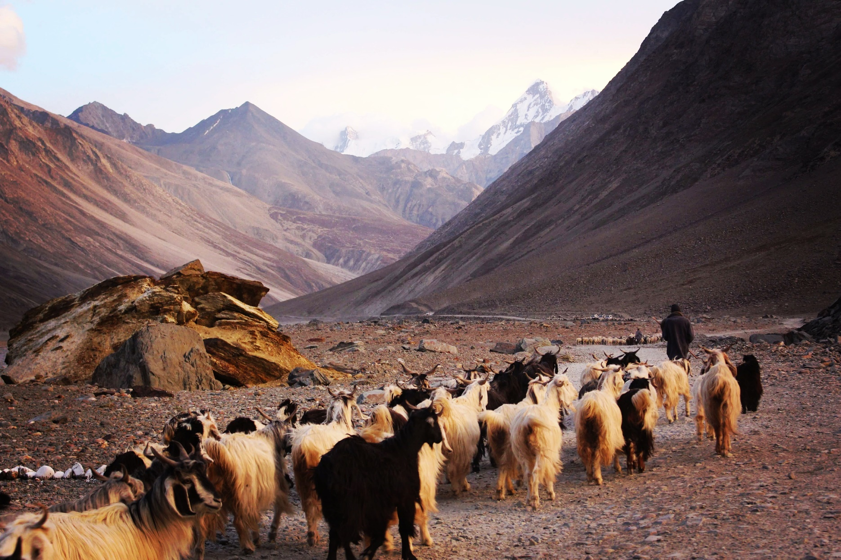
steven-lasry-1324353-unsplash
Lebensgrundlage für Menschen in Ländern mit karger Vegetation, in denen das Halten von Rindern oder Schweinen nicht möglich ist.
Die menschliche Nutzung der Ziege war und ist sehr vielfältig: Sie liefert Fleisch und Milch, Leder und Fell. – Schläuche für Wasser und Wein wurden vermutlich schon in biblischer Zeit aus Ziegenleder hergestellt (Gen 21,14-29; Jos 9,4.13; Ri 4,19; 1Sam 1,24; Ps 119,83; vgl. Mk 2,22). Noch heute erinnert der Name des fränkischen „Bocksbeutels“ an das ursprünglich zu seiner Herstellung verwendete Material. Die Beutelform hat er bewahrt, auch wenn er längst aus Glas hergestellt wird. – Entsprechend den alttestamentlichen Vorschriften gehören Ziegen neben Rindern und Schafen zu den essbaren Tieren (Dtn 14,4; Lev 11,3) und bilden eine wichtige Nahrungsgrundlage für die Menschen. – Schließlich war auch die Ziegenmilch in biblischer Zeit von hoher Bedeutung. Während heute der weltweite Milchmarkt von Kuhmilch dominiert wird (im Jahr 2012 zu 83 %), gefolgt von Büffelmilch (12 %), so dass Ziegenmilch (2 %) und Schafmilch (1 %) nur eine marginale Rolle spielen, war dies in der Antike genau umgekehrt: Der Großteil der Milch stammte von Ziege und Schaf, nur ein kleiner Teil von Kuh und Büffel (16).
Die Bedeutung der Ziege als Haustier zeigt sich in der Bibel daran, dass sie an verschiedenen Stellen in einer Reihe mit Rind und Schaf genannt wird (Num 18,17; Lev 17,3; Dtn 14,4). Ihr Besitz zeigt Wohlstand und Reichtum an (17).
2) Die biblische Wahrnehmung der Ziege jenseits ihres Nutzens
Aber schon in biblischen Zeiten hat man die Ziege nicht nur unter dem Aspekt ihres Nutzens für den Menschen betrachtet. Man hat auch ihre Eigenheiten wahrgenommen und beschrieben. So stehen die Ziegen im Alten Testament für besondere Kraft und Überlebensfähigkeit. Ziegen sind meist verträgliche und friedsame Tiere. Zu einem Kampf kommt es nur dann, wenn ein Bock dem anderen den Rang streitig macht oder wenn neue Tiere in die Herde gebracht werden. Der männliche Ziegenbock dient daher in der Bibel als Bild für Macht und Stärke. Allerdings wird diese Stärke für den Leitbock häufig negativ gewertet, da er seine Vormachtstellung durch den Kampf mit seinen Konkurrenten gewinnt. Gleichwohl ist es eindrucksvoll zu lesen, wie genau die biblischen Schriftsteller die Ziegen und ihr Verhalten beobachtet haben.
40
© Otterstedt, C: Ziegen - Bunte Reihe, Heft 12, Bremen 2019/ Alle Rechte vorbehalten

Slide 3
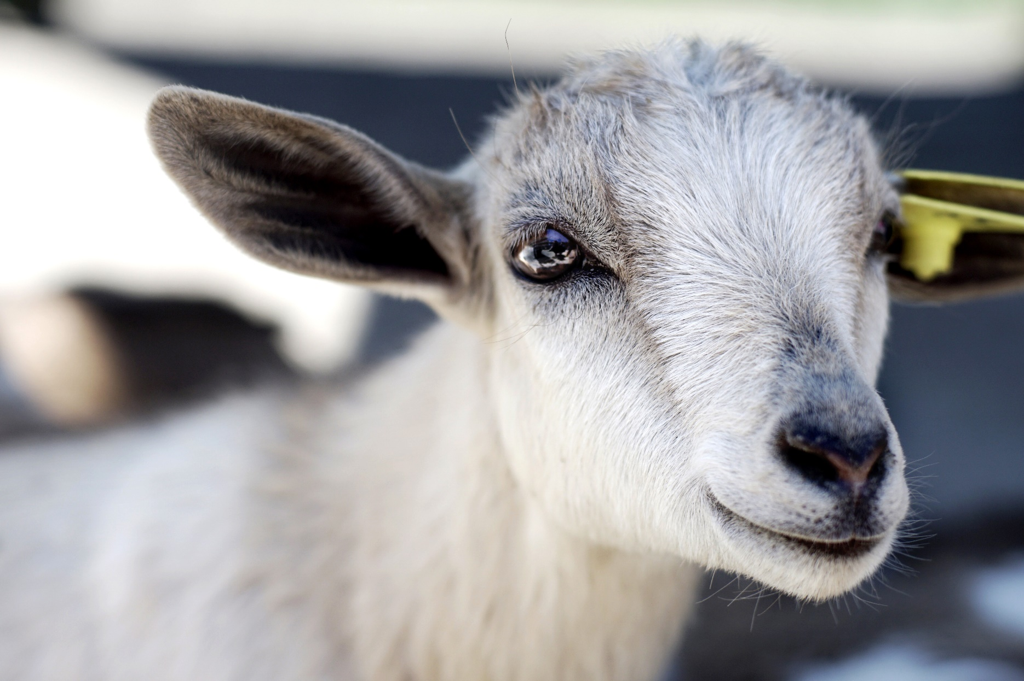
hannah-markley-301610-unsplash
3) Die Vision vom Tierfrieden – auch für die Ziegen
Was heißt das für unseren Umgang mit Ziegen? Für die biblischen Texte ist klar, dass der Mensch die Ziege nutzen darf – auch bis zu ihrer Schlachtung, um das Fleisch zu essen. Aber Nutzung und Schlachtung der Ziege haben Grenzen. Gleich drei Mal findet sich in den fünf Büchern Mose das Verbot: „Das Junge einer Ziege sollst du nicht in der Milch seiner Mutter kochen.“ (Ex 34 26; 23,19; Dtn 14,21) Die dreimalige Wiederholung zeigt an, wie wichtig dieses Gebot in Israel war – quer durch die Jahrhunderte. Heute gehen wir davon aus, dass das Verbot, das Ziegenjunge in der Milch seiner Mutter zu kochen, den Respekt vor der Bindung zwischen Mutter- und Jungtier bezeugt. Mit ihm soll verhindert werden, dass die Beziehung zwischen Mutter und Jungem sofort nach der Geburt zerstört wird . So weit darf die Nutzung von Tieren nicht gehen, dass sie diese Beziehung rücksichtslos übergeht. Hier hat das Tierwohl Vorrang vor allen wirtschaftlichen Interessen.
Dennoch weiß die Bibel, dass der größte „Fressfeind“ der Ziege nicht der Wolf ist, sondern der Mensch. Aus diesem Dilemma weiß sie keinen Ausweg. Aber sie hofft auf eine messianische Zeit, in der das „Fressen und Gefressenwerden“ ein Ende haben wird. Wenn der Messias kommt und sein Reich der Gerechtigkeit und des Friedens errichten wird, so verheißt es der Prophet Jesaja in der eben gehörten Lesung, findet der Wolf Schutz (!) beim Lamm, der Panther liegt beim Ziegenböcklein, Kalb und Löwe weiden zusammen, Kuh und Bärin nähren sich zusammen. Sie merken: Hier wird jeweils ein fleischfressendes Wildtier einem pflanzenfressenden Nutztier gegenübergestellt. Alle werden sie nun zu VegetarierInnen, so dass der Löwe Stroh frisst. Und die Nutztiere in der Obhut des Menschen schützen die Wildtiere! Der Mensch ist in dieser Vision nur noch ein Beschützer – und kein Benützer mehr.
Zugegeben: Das ist eine Vision, die sich in der vorfindlichen Welt nicht direkt realisieren lässt. Aber sie kann uns motivieren, Schritte zu gehen, die die menschliche Gewalt gegenüber Ziegen und anderen Tieren Stück für Stück verringern. Und die allen Tieren Platz gibt in der großen Schöpfung Gottes. Amen.
© Otterstedt, C: Ziegen - Bunte Reihe, Heft 12, Bremen 2019/ Alle Rechte vorbehalten
41

Slide 4
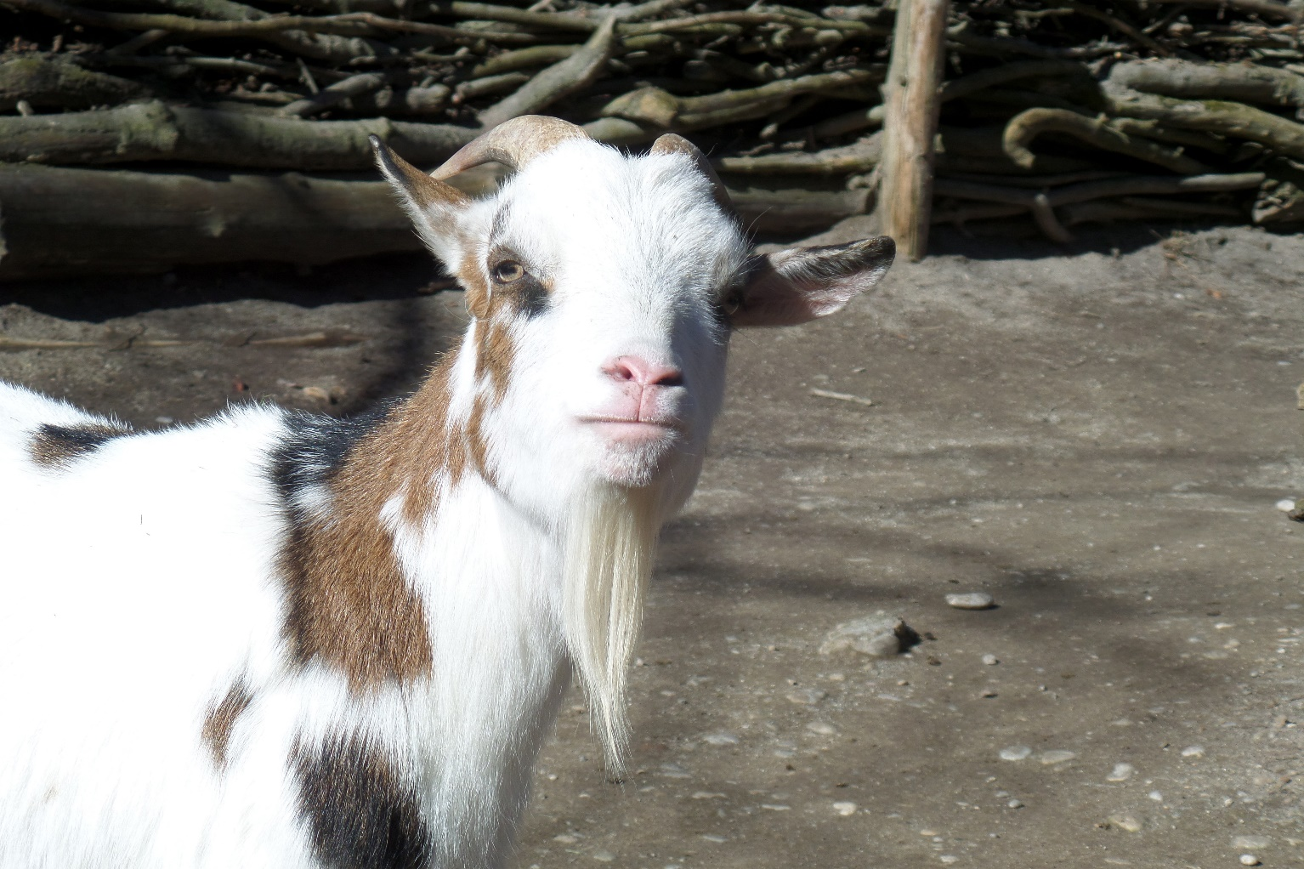

Ziegen
Die Bunte Reihe, Heft 12
von Carola Otterstedt
Wissenswertes & Kreative Ideen
rund um Mensch & Tier
Stiftung Bündnis Mensch & Tier

Slide 5
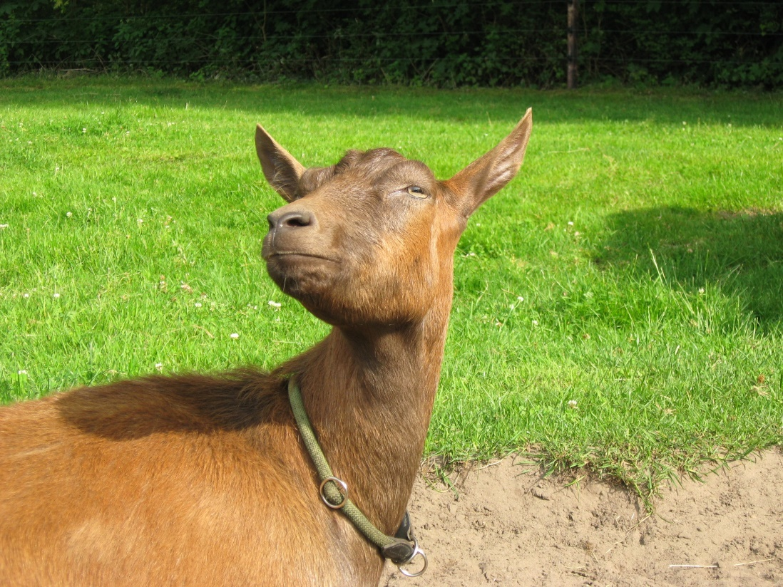

Bibliografischer Hinweis
Ziegen
Die Bunte Reihe, Heft 12
Carola Otterstedt (Hrsg.)
Schriftenreihe zur Mensch-Tier-Beziehung, Nr. 33
© Carola Otterstedt, Bremen 2018, Alle Rechte vorbehalten.
Das Werk einschließlich seiner Teile sind urheberrechtlich geschützt. Jede Verwertung außerhalb der engen Grenzen des Urhebergesetzes ist ohne Zustimmung von Dr. Carola Otterstedt unzulässig und strafbar. Das gilt insbesondere für Vervielfältigungen, Übersetzungen, Mikroverfilmungen und die Einspeicherung in elektronische Systeme.
Der Erlös aus diesem Produkt kommt der Förderung der Mensch-Tier-Beziehung und den Zielen der Stiftung Bündnis Mensch & Tier zu Gute.
www.buendnis-mensch-und-tier.de
Haustier des Jahres
www.haustier-des-jahres.de
Ziegen erleben
www.begegnungshoefe.de
Dank
an alle Ziegen, denen wir begegnet sind und die uns die Gelegenheit gegeben haben, sie besser kennenzulernen. Dank an die Kollegen, die dieses Heft durch Ihre Beiträge und ihren fachlichen Rat unterstützt haben. Besonderen Dank auch an Dr. Viktoria Roloff für ihren fachlichen Rat.
Dieses Booklet
bietet einen ersten Einblick in die Themen rund um das Tier Ziege. Es ist kein Ersatz für Sachbücher, gibt aber auf unterhaltsame Weise Wissenswertes über Ziegen weiter und möchte mit kreativen Anregungen Ziegenhalter und jene unterstützen, die im pädagogischen, sozialen und therapeutischen Rahmen Ziegen und Themen rund um Ziegen einsetzen möchten.
Weitere Informationen und Arbeitshilfen s. Homepage der Stiftung Bündnis Mensch & Tier

Slide 6
Inhalt
S.
5 | Einleitung
6 | Wissen rund um Ziegen
8 | Sinne
10 | Ausdrucksverhalten der Ziegen
15 | Lautsprache der Ziegen
16 | Artgemäße Haltung
22 | Tipps für die geeignete Wahl einer Ziegenherde
23 | Gefährdete Ziegenrassen
24 | Ziegen im Artenschutz
25 | Kommunikation zwischen Mensch und Ziege
28 | Ziegen als Nutztiere
30 | Beweidung mit Ziegen
36 | Ziegenhaltung und Klimawandel
37 | Ziegen in der Welt
39 | „Der Panther liegt beim Böcklein“ (Jes 11,6), Predigt
42 | Ziegentrekking
45 | Ziegentrail im Tiergarten
46 | Mensch-Ziegen-Interaktion im Tiergarten
47 | Die Ziege in der Tiergestützten Intervention
48 | Hommage an meine Ziegen
50 | Methodische Impulse zum Thema Ziege
61 | Quellen
62 | Bildnachweis
63 | Weiterführende Literatur und Links

Slide 7
Kontakt zum Freundeskreis
www.buendnis-mensch-und-tier.de
„Freunde sind wie Ziegen,
die uns am Weg begrüßen
und uns zum Dialog einladen!“
Carola Otterstedt

